Slide 1
大中票券債券市場展望雙週報
2019/09/23
Peter Tsai

Slide 2
市場回顧
美債10y利率最近兩周主要呈現反彈趨勢。中美貿易談判有機會在10月初復談，ECB寬鬆程度較預期小，以及聯準會鷹式降息，都讓利率呈現大幅上漲，但只要利率在2.0%下方，都以反彈視之。上週五美債10y利率收在1.7215%。台債利率走勢，受到20y與5y債券標售利率高於預期影響，利率底部的壓力變大，令債市利率出現反彈。市場仍偏多看待，但是追多意願不明顯。週五，台債10y收在0.7075%，5y收在0.6325%。

Slide 3
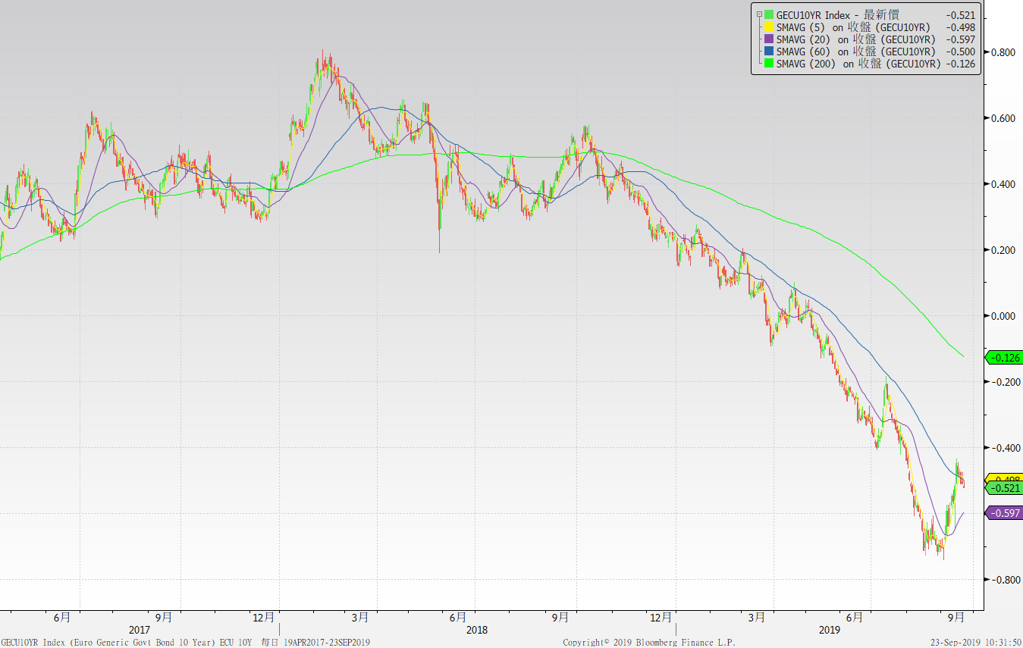
歐債十年期利率走勢圖

Slide 4
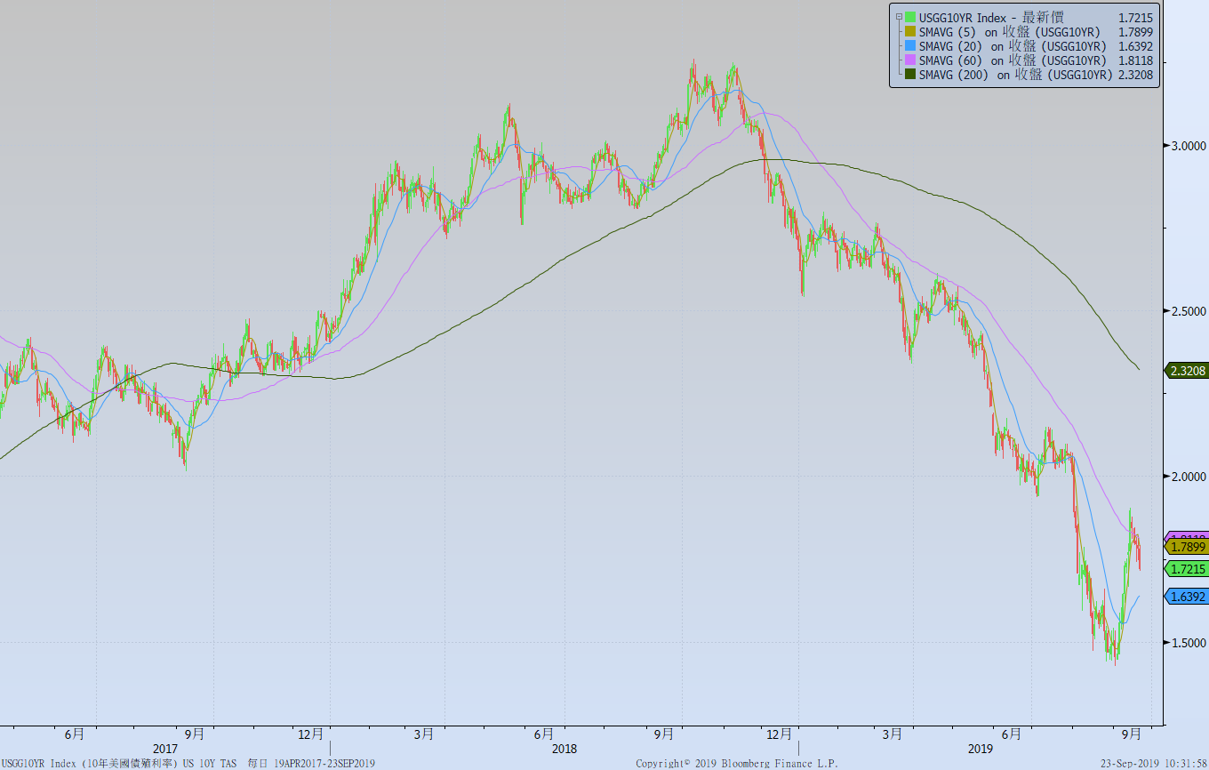
美債十年期利率走勢圖

Slide 5
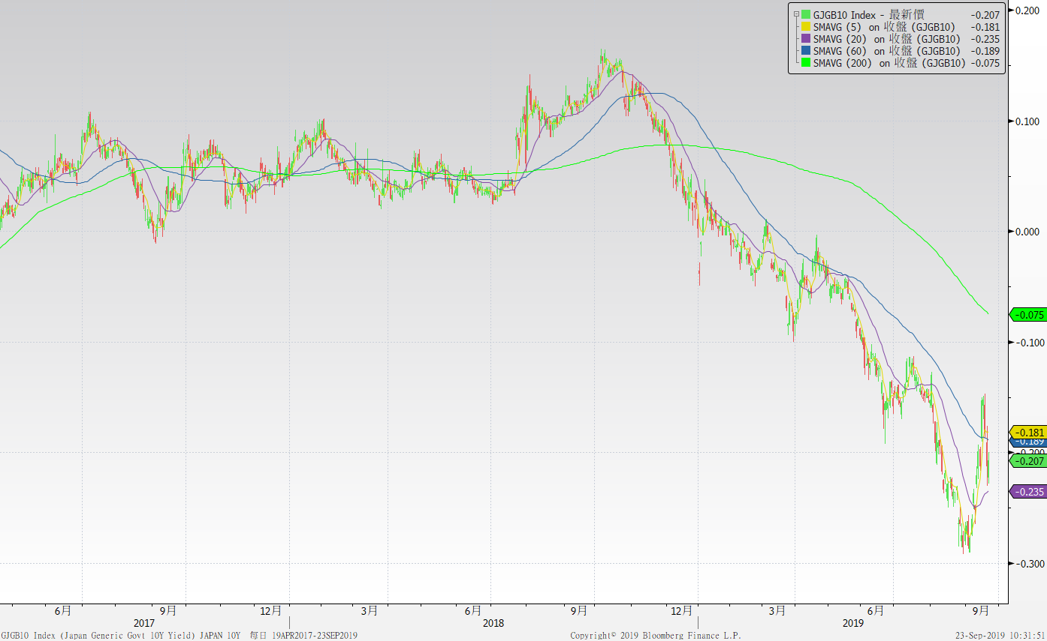
日債十年期利率走勢圖

Slide 6
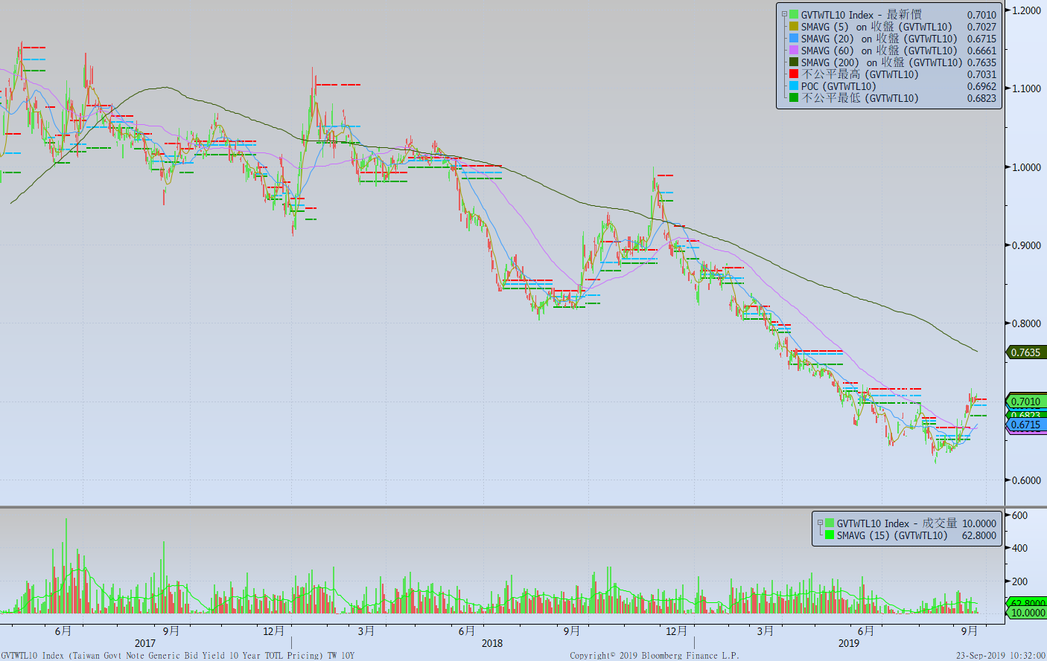
台債十年期利率走勢圖

Slide 7
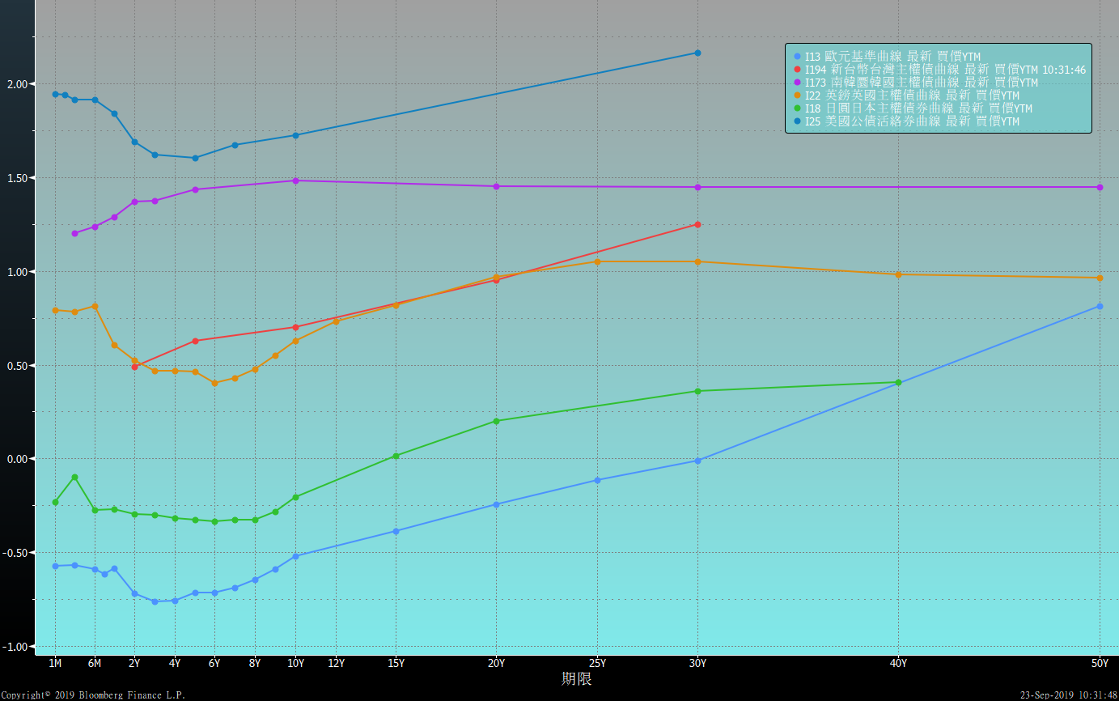
主要國家殖利率曲線

Slide 8
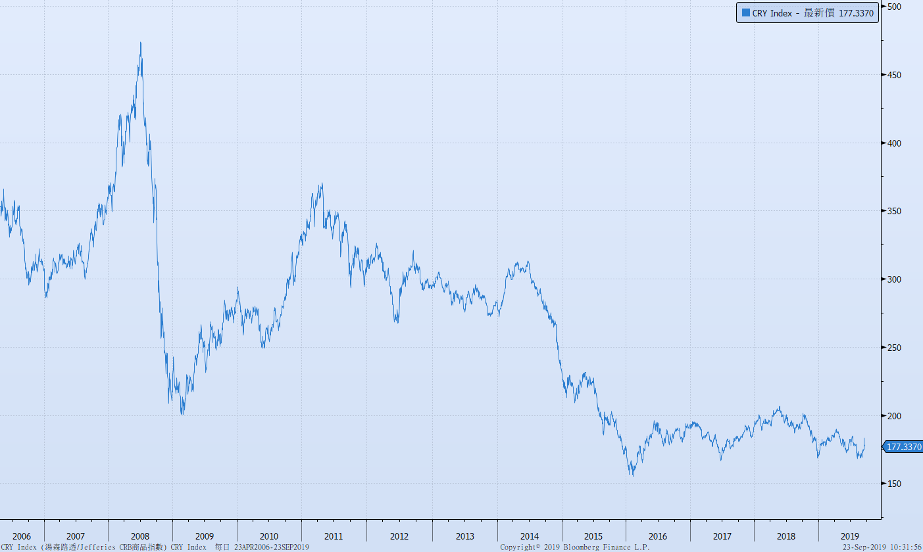
原物料指數

Slide 9
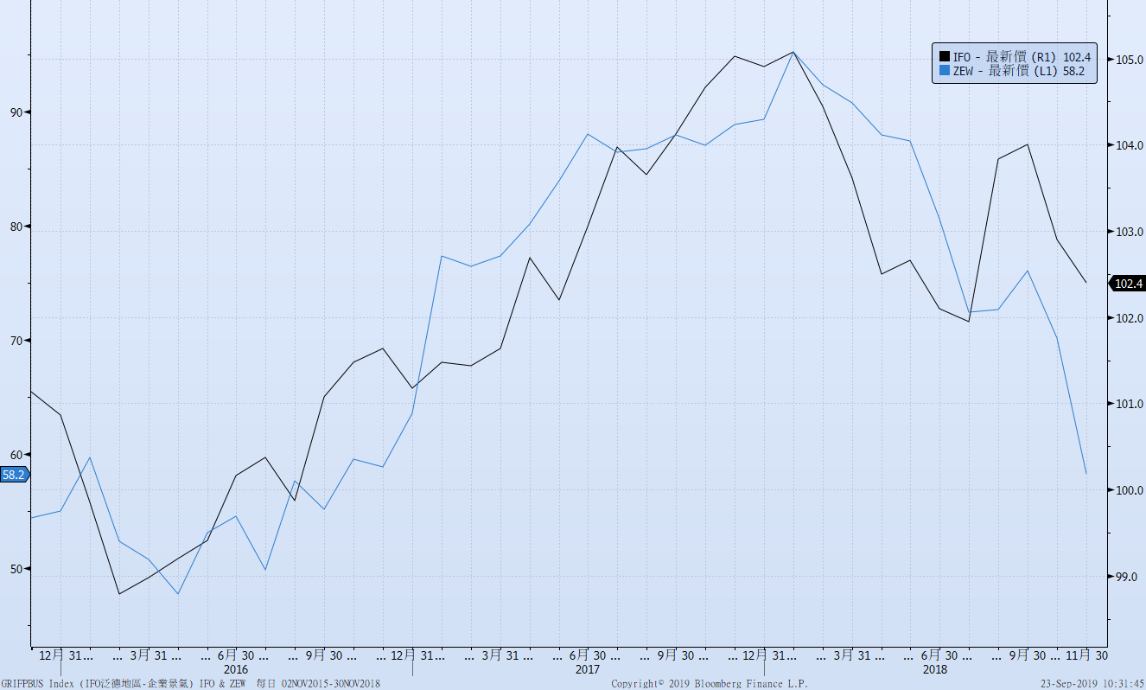
德國IFO與ZEW指數

Slide 10
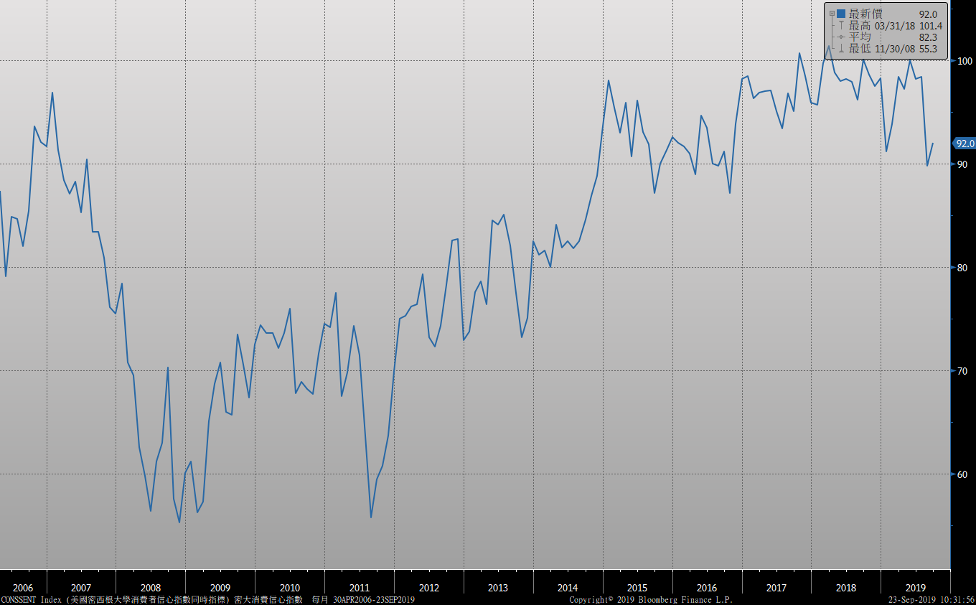
密大消費信心

Slide 11
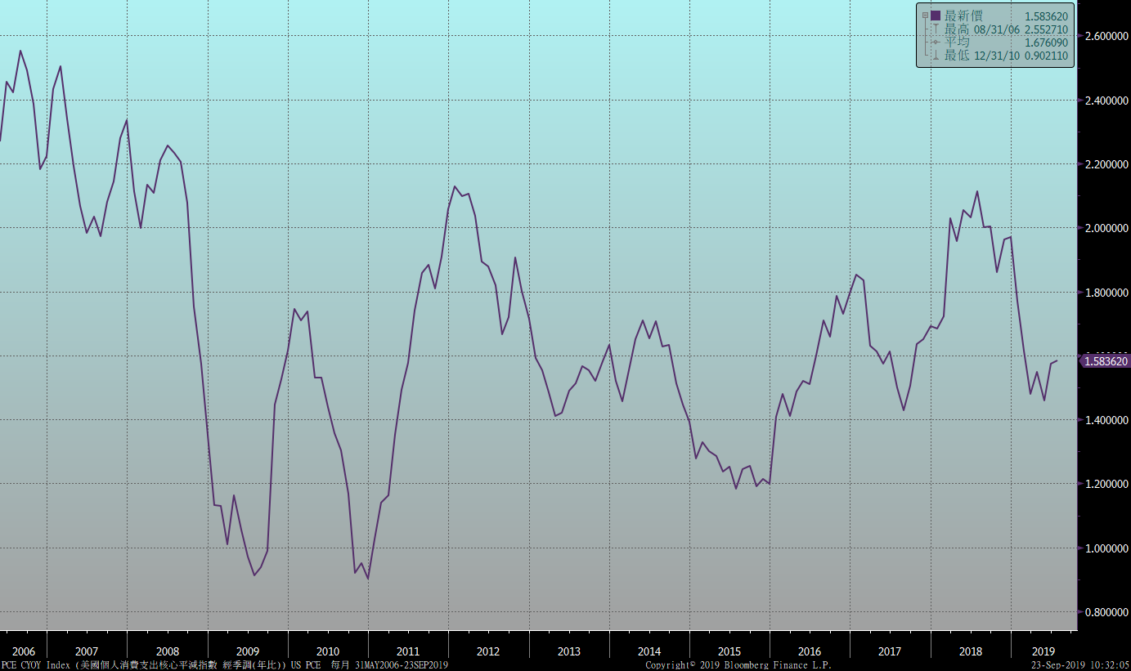
美國個人消費支出核心平減指數 經季調(年比)

Slide 12
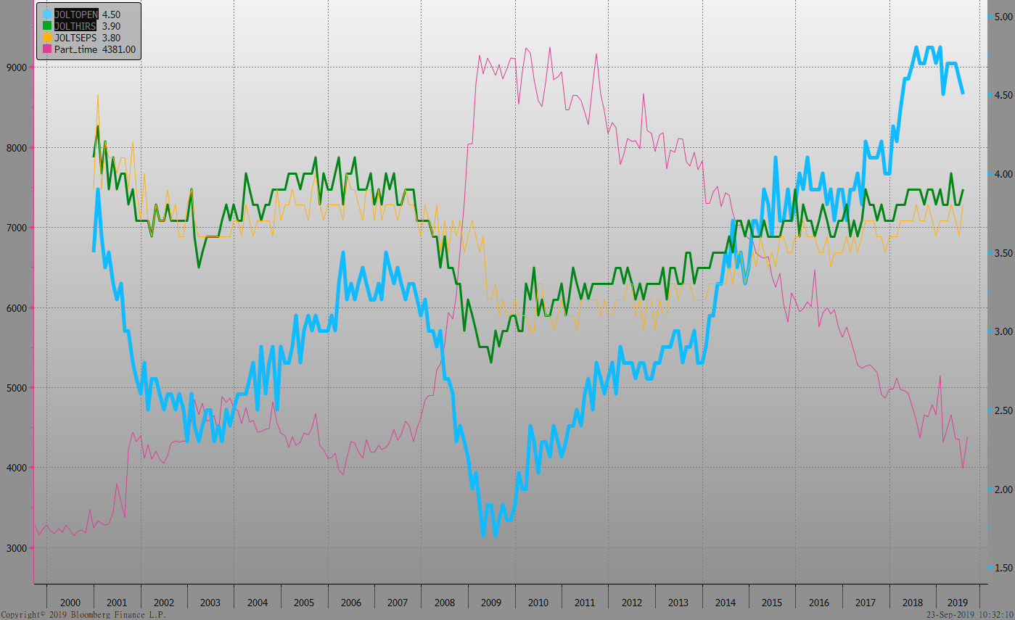
美國就業情況

Slide 13
美國新屋及成屋銷售

Slide 14
經濟數據預報

Slide 15
市場展望
從利率走勢看，美債10y利率季線向下，月線走勢則往上，利率回到1.70%上方。台債利率，10y利率在20年期券標售後，開始反彈，週均線位置為主軸。
經濟數據方面，即將公布美國8月PCE核心平減指數、8月成屋待完成銷售、新屋銷售、密大消費信心終值。德國公布9月IFO企業景氣判斷指數。下半年以來，美國已經降息二碼，部分國家央行也陸續降息，而台灣央行不考慮預防性降息，多少讓債市利率脫離低點。台債利率走勢，逢高仍有買盤進場，籌碼因素讓利率不至於大漲，操作上，利率逢高還是建議買進。

